Slide 1

Lernix
C# Projekt
Von Matteo und Andrej

Slide 2
Inhalt
Idee
Constribution
Login
Homepage
Quiz
Checker
Shop
Achievements
Must haves
Bugs / Probleme
Demo
Extra Zeit

Slide 3
Idee
Lern App
Quizes
Belohnungen
Interaktiv

Slide 4
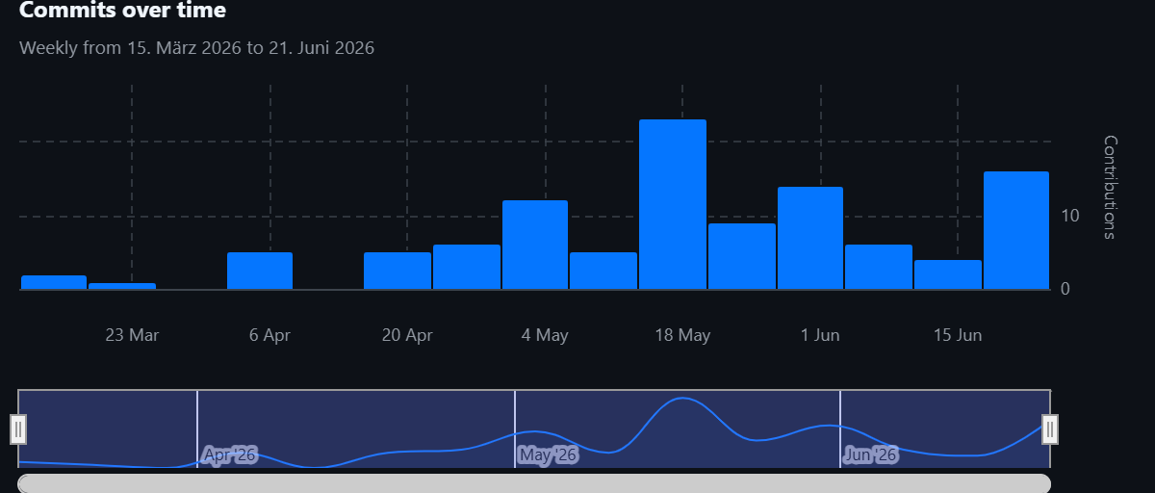
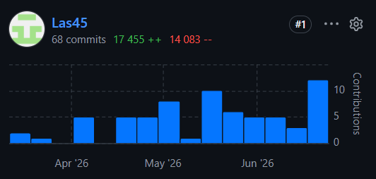
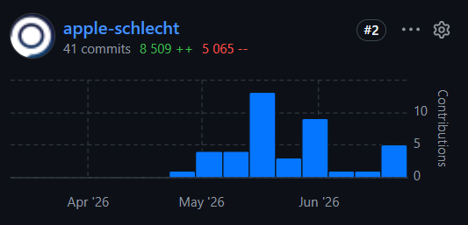
Constribution
Matteo: 68 Commits
Andrej: 42 Commits

Slide 5
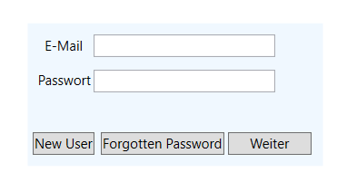
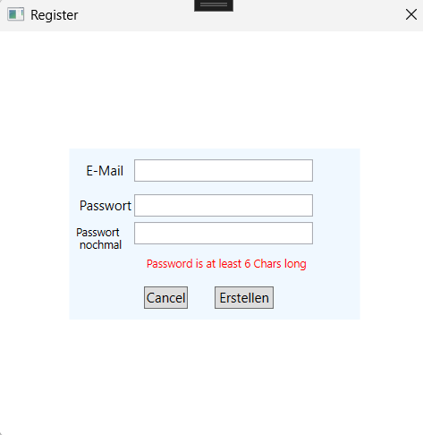
Login
Login:
Anmelden
Neuer User
Passwort vergessen
Supabase
E-mail

Slide 6
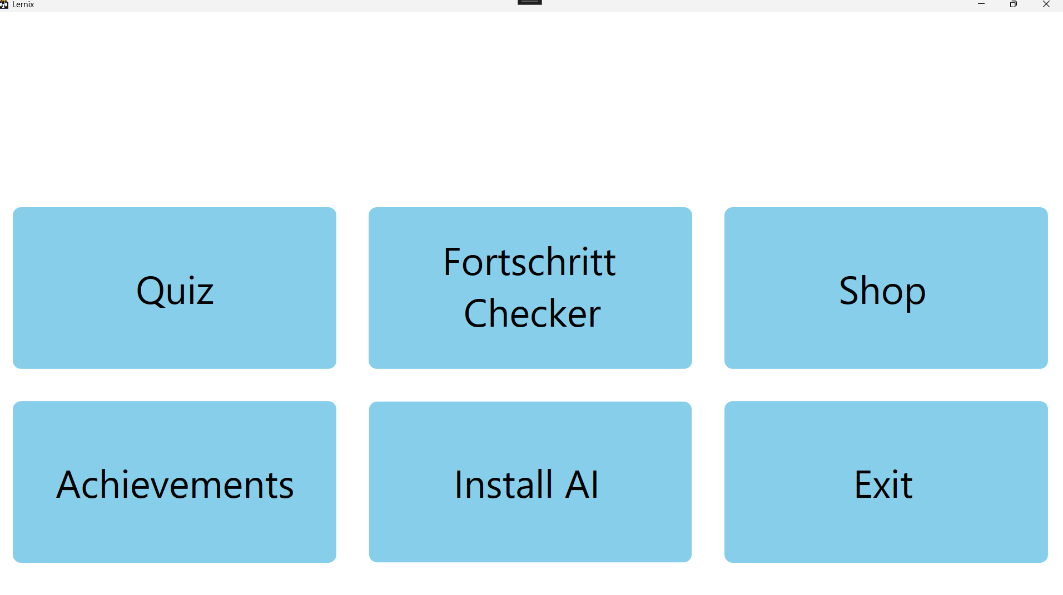
Homepage
Homepage:
6 Buttons
Quiz
Checker
Shop
Achievements
AI
Exit

Slide 7
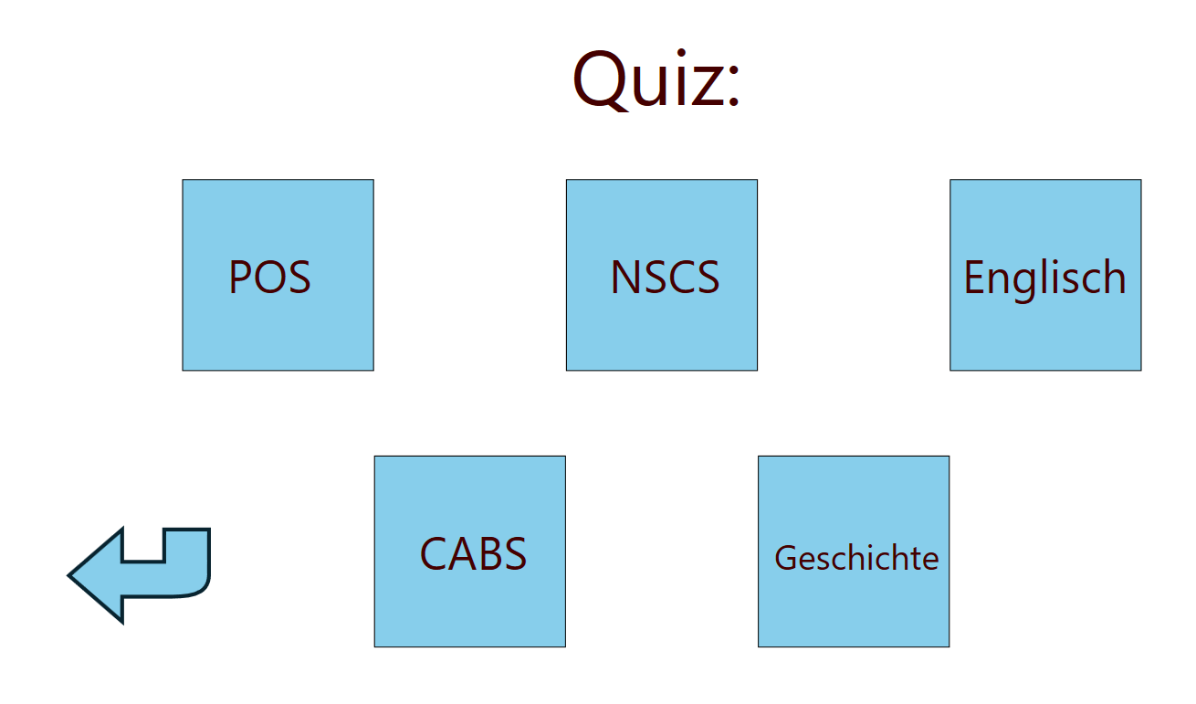
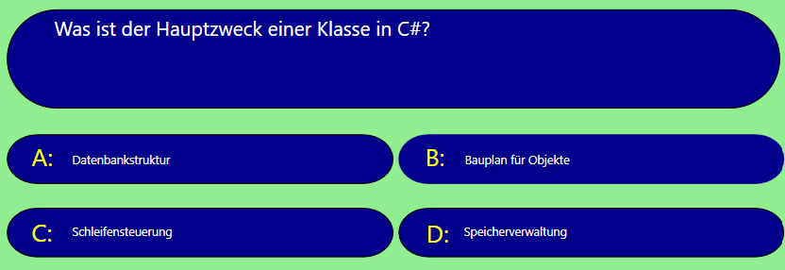
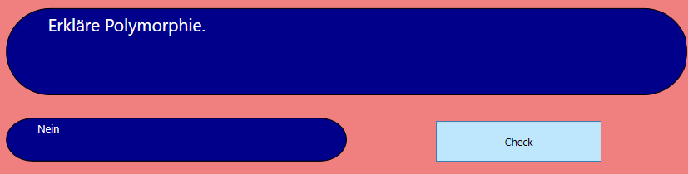
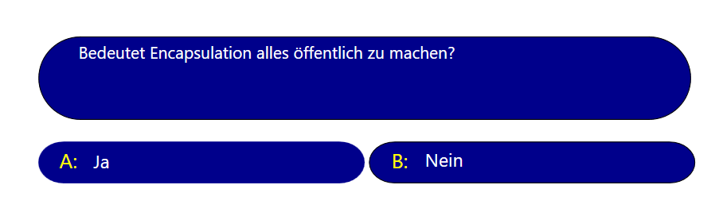
Quiz
Inhalt:
5 Quizes
Verschiedene Fächer
Quiz:
20 Fragen
Multiple Choice
Ja / Nein
Schreibfragen

Slide 8
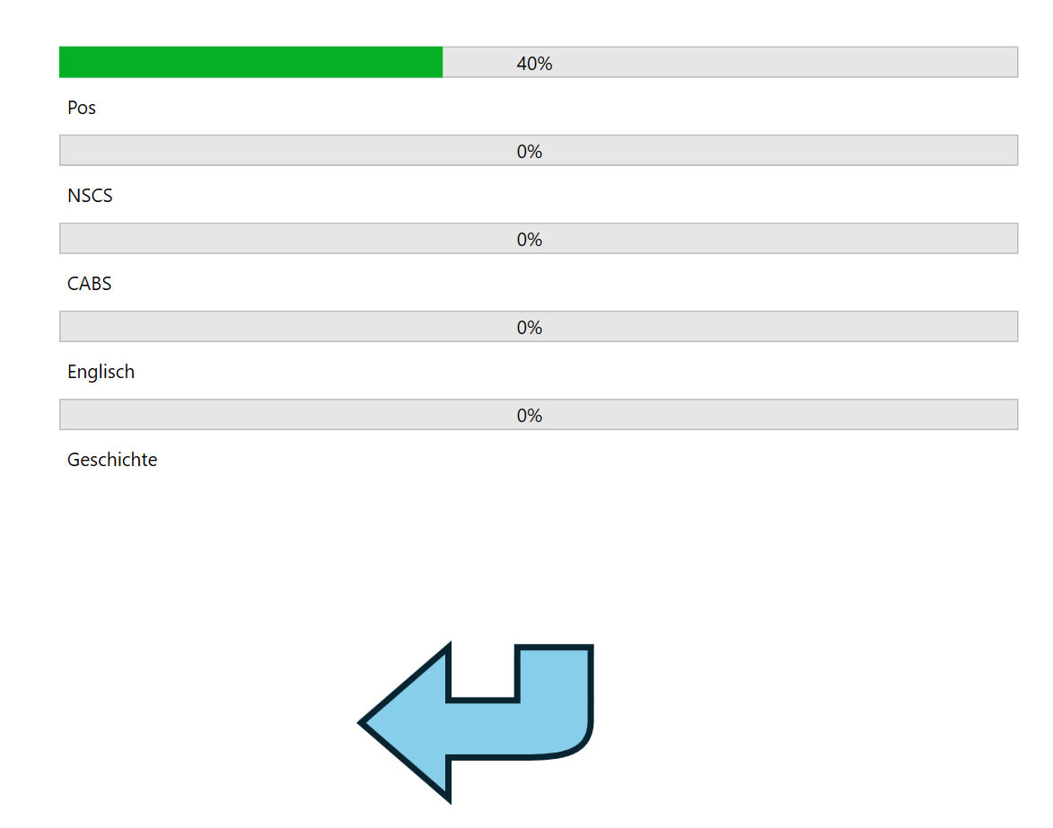
Fortschritt Checker
Checker:
5 Prozent leisten
% für jeden Quiz

Slide 9
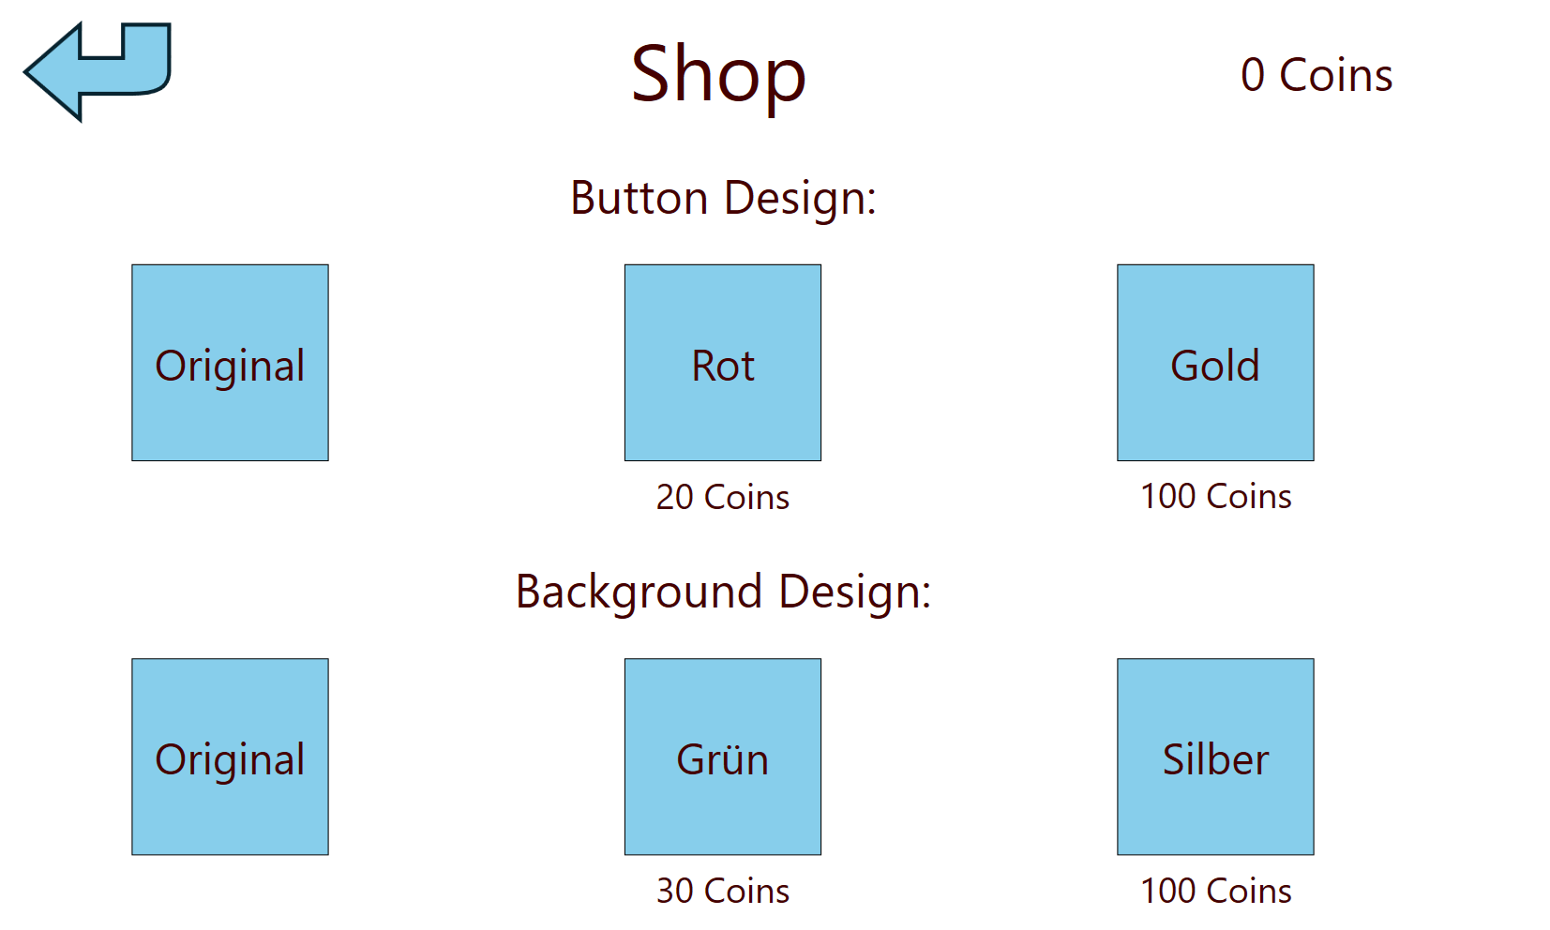
Shop
Inhalt:
6 Cosmetics
Button / Background Designs
Shop:
3 Button Designs
3 Background Designs
Coins

Slide 10
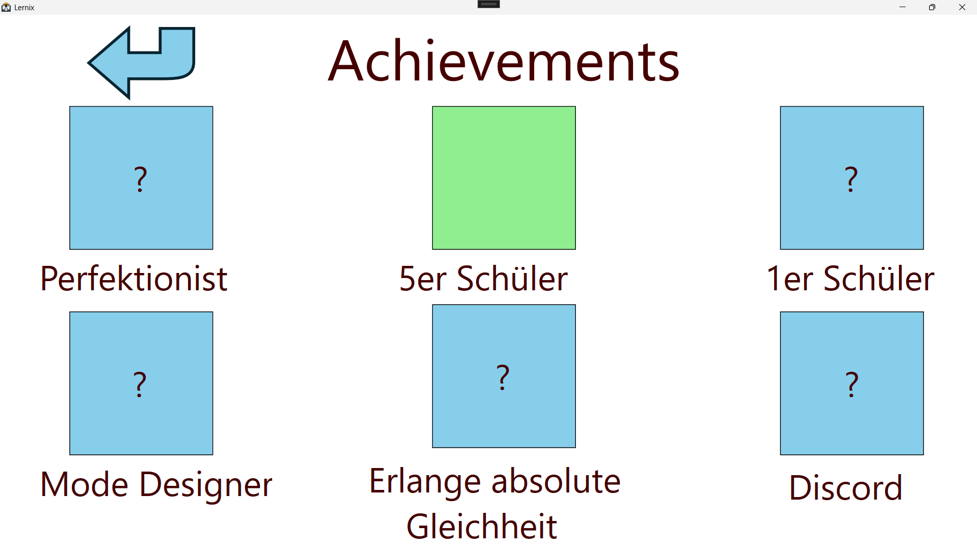
Achievements
Achievements:
6 Achievements
Hint
Unlocked

Slide 11
Must haves
Login via E-Mail
Quiz-App mit mind. 5 verschiedenen Quiz (Geschichte, NSCS, POS, Englisch, CABS)
Jedes Quiz enthält 50 Fragen
20 Fragen werden zufällig ausgewählt
Fragetypen:
Multiple Choice
Richtig/Falsch
Textbox-Fragen (teilweise KI-bewertet)
Fortschritts-Checker (Anzeige in %, wie viel man geschafft hat)
Achievements (6 Stück), mit denen man Coins verdienen kann
Shop-System:
Coins können für Anpassungen genutzt werden
2 Button-Skins
2 Background-Skins
Speichern und Laden:
User-Daten
Coins
freigeschaltete Cosmetics
Achievements
Fortschritt

Slide 12
Probleme/Bugs
Problem | Ursache | Lösung
Quiz-Fragen wurden nicht geladen | Fehler beim Laden der JSON-Dateien oder falscher Pfad | Pfade angepasst und JSON überprüft
Shop-Items wurden nicht richtig gespeichert | Speicherlogik für Coins und Items unvollständig | Speicherfunktion erweitert und Daten persistent gespeichert
Merge-Konflikte in Git | Gleichzeitige Änderungen in mehreren Branches | Konflikte manuell in Visual Studio gelöst und sauber gemerged
UI war nicht skalierbar | Feste Größen in den Fenstern verwendet | Layouts angepasst und Resizable-Funktion implementiert
Achievements wurden nicht aktualisiert | Logik zur Fortschrittsberechnung fehlte | Achievement-System überarbeitet und Update-Logik ergänzt

Slide 13
Demo

Slide 14
Extra Zeit
Mehr Quizzes
Eigener Quiz
Erweiterter Shop
Mehr Achievements

Slide 15

DANKE FÜR ZUHÖREN

